Slide 1

나만의 작은 세그웨이
최종발표
2023. 06. 15
인하대학교 정보통신공학부
박승재 (12191765)

Slide 2
연구 목표
자이로
가속도 센서
MCU
주제
나만의 작은 세그웨이
주요 목표
MCU 및 부품 회로 설계
자이로가속도 센서 I2C 통신과 상보필터를 이용한 노이즈 제거
PID 제어기와 PWM 신호를 이용한 DC모터 회전 제어
초음파 센서를 이용한 거리 측정 (TCA 이용)
주제 선정 이유
혼자서 하기에는 도전적인 주제이지만, 임베디드 시스템의 핵심적인 개념을 포함하기 때문에 프로젝트 성공과 관계없이 본 과목에서만 얻을 수 있는 지식과 경험을 쌓을 수 있다고 판단했음
모터
드라이버
바퀴
5V 레귤
레이터
DC 모터
DC 모터
6V 배터리

Slide 3
연구 성과
MCU 및 부품 회로 설계
OrCAD 이용 (완료)
자이로가속도 센서 I2C 통신 + 상보필터를 이용한 노이즈 제거
TWI0 레지스터를 이용해 I2C 통신 코드 작성 (완료)
상보필터를 이용한 노이즈 제거 (완료)
TCB를 이용한 양방향 PWM 출력
TCB0와 TCB1을 이용해 PWM 출력 생성 (완료)
PID 제어기를 이용한 DC모터 회전 제어
PID 제어 코드는 구현했으나, (완료) PID 파라미터를 찾지 못해 로봇이 안정적으로 서있지 못함 (진행)
초음파 센서를 이용한 거리 측정
TCA0 이용해 거리 측정 코드는 작성했으나, 초음파 센서 조립 미완료 (진행)

Slide 4
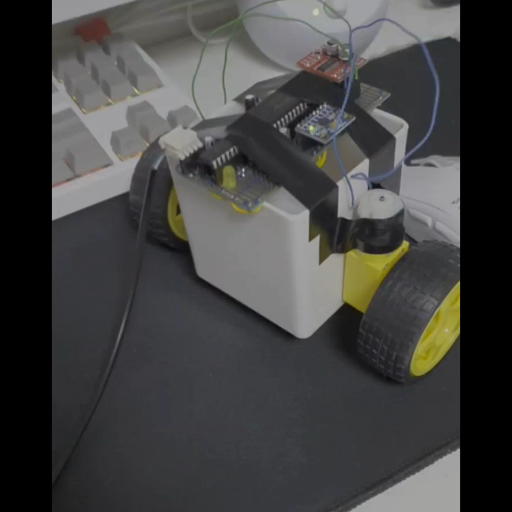
연구 성과

Slide 5
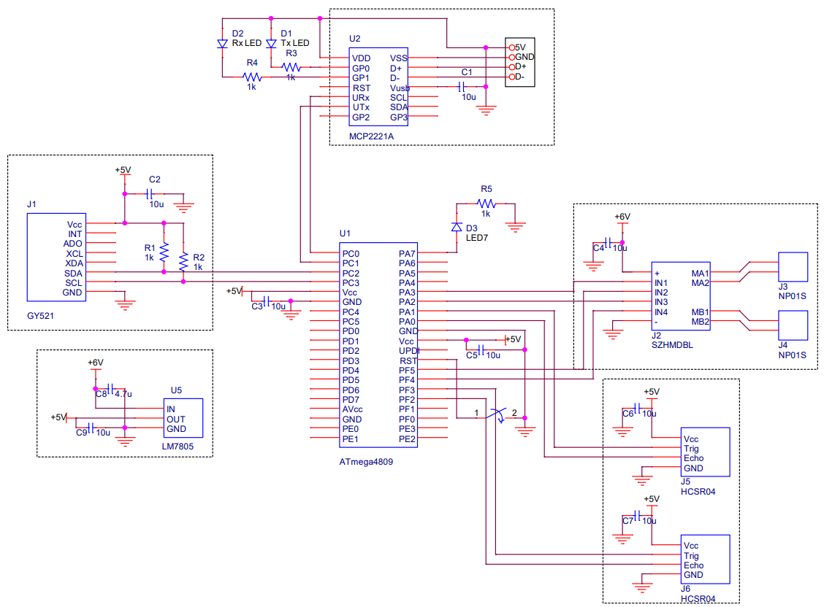
① MCU 및 부품 회로 설계
자이로가속도 센서
모터 드라이버
5V 레귤레이터
초음파 센서

Slide 6
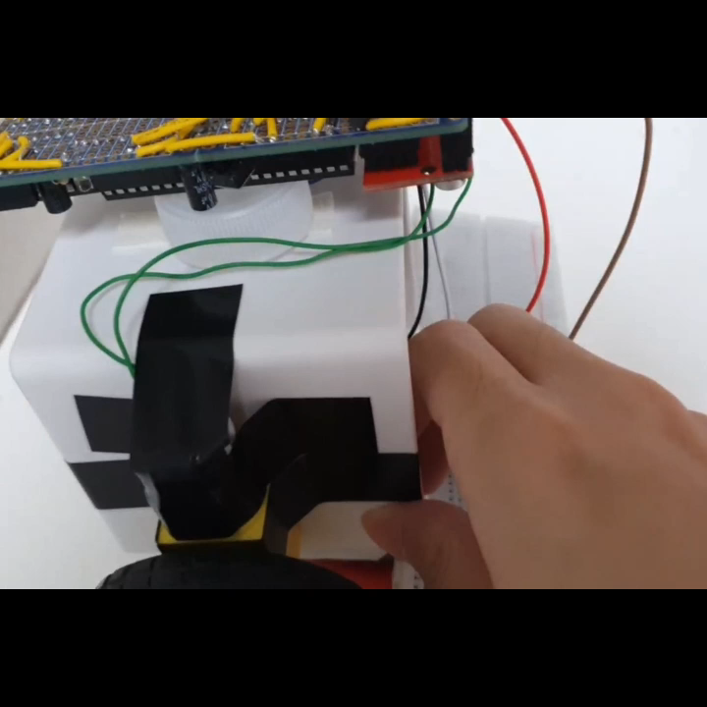
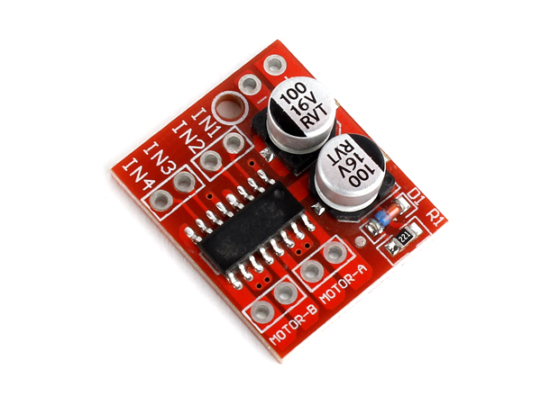
① 주요 이슈 1
모터로부터의 전압 노이즈가 시스템 전체에 전파
(1.5V 건전지 4개 직렬연결)
초록색 LED는 전압원(6V)와 GND에 걸리는 전압을 측정하기 위함
전압이 불안정하다는 의미
모터가 작동할 때마다 초록색 LED가 깜빡임
한 쪽 모터를 분리하면 문제 발생 X
USB 전압원(5V)인 경우에도 문제 발생 X
→ 이번주 화요일에 조교님께 레귤레이터를 받아서 계획에 없던 배터리를 장착했는데 이후로 문제가 발생 → 회로 설계에 다이오드를 넣지 않아 모터의 역기전력으로 인한 문제로 추정

Slide 7
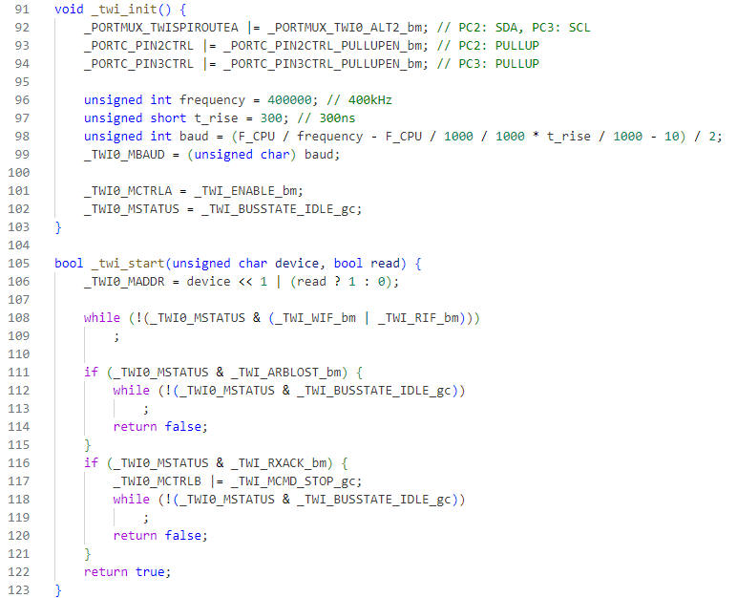
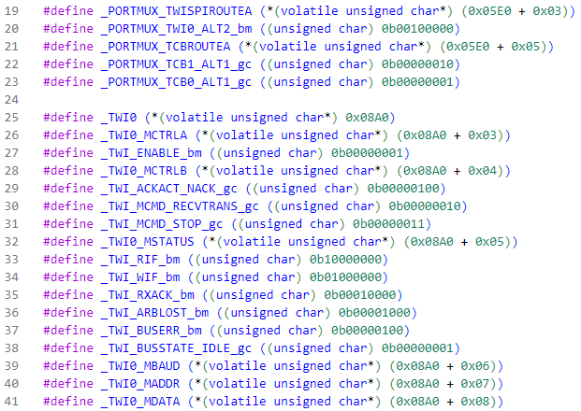
② 자이로가속도 센서 I2C 통신
I2C 통신 속도는 400kHz
데이터시트를 참고해 필요한 레지스터를 volatile 포인터로 정의

Slide 8
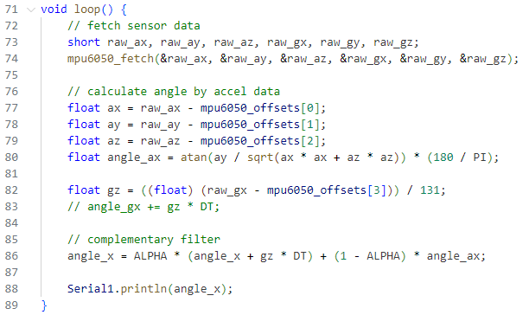
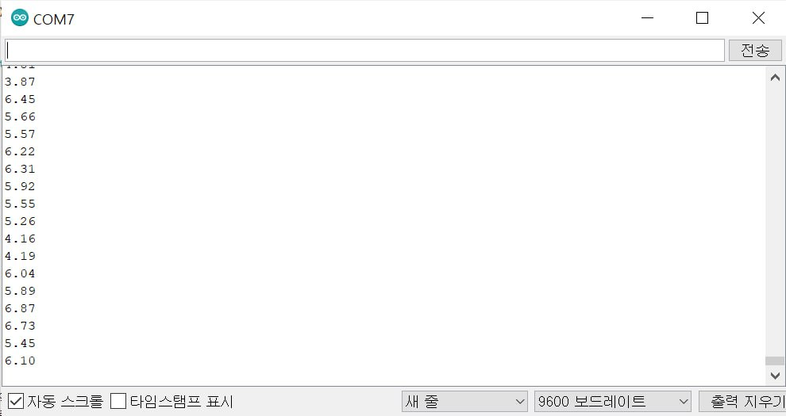
② 상보필터를 이용한 노이즈 제거
가속도 센서에서 가져온 값 (고주파 노이즈)
자이로 센서에서 가져온 값 (저주파 노이즈)
상보필터를 이용한 노이즈 제거
센서를 기울인 각도를 Serial로 출력한 결과물

Slide 9
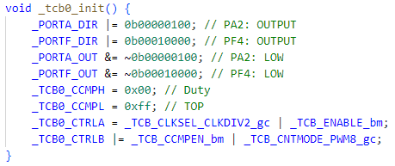
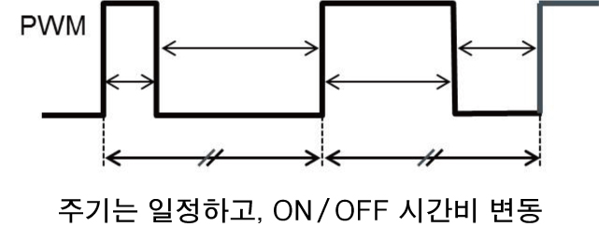
③ TCB를 이용한 양방향 PWM 출력
6V
0V
실습시간에 배운 PWM 코드는 한 방향 회전만 가능
TCB를 이용해 PWM을 생성하면 한 방향으로만 회전 가능
PORTMUX default
6V 전압원
>=0
uint8
모터 제어 신호
0과 비교
PWM 생성
모터 드라이버
<0
PWM 출력 (-6V ~ 6V)
PORTMUX alt
모터의 양단을 PORTMUX 핀과 연결하면 TCB 하나로 -6V부터 6V까지의 PWM 출력 가능

Slide 10
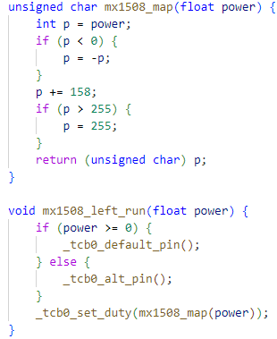
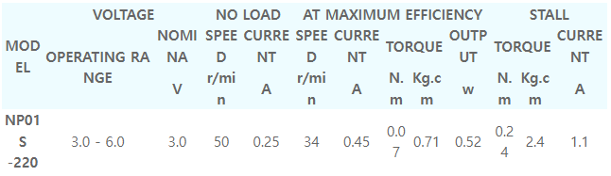
③ TCB를 이용한 양방향 PWM 출력
정방향 회전
6V
0V
회전을 위한 최소 전압 지정
역방향 회전
0V
모터 회전 방향 변경
-6V
모터를 작동시키기 위한 최소 전압을 맞춰주기 위해 PWM duty에 최소값을 지정

Slide 11
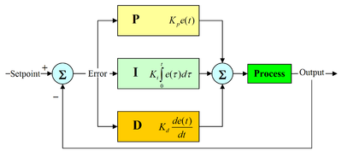
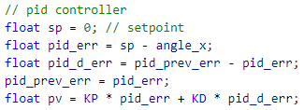
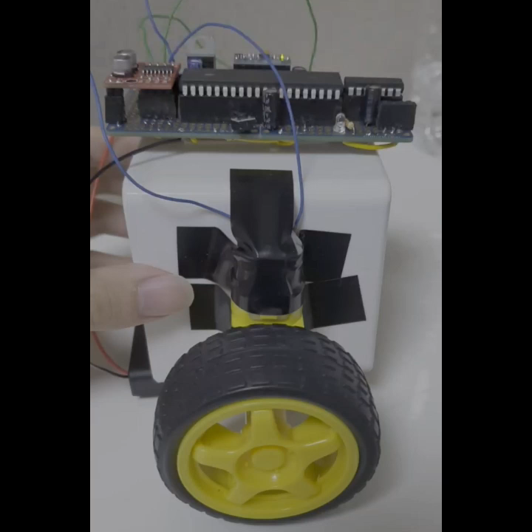
④ PID 제어기를 이용한 DC모터 회전 제어
DC모터 자체가 적분기 역할을 하기 때문에
I 성분은 제외하고, P와 D만 이용해서 제어
(I 성분 넣고도 해봤는데 큰 차이가 없었음)
D는 기울기이므로, Kd x de(t)/dt 꼴인데,
Kd와 dt는 상수이므로 Kd’ x de(t) 형태로 표현
← 로봇을 기울이는 것에 따라
바퀴가 회전하는 것을 확인 가능

Slide 12
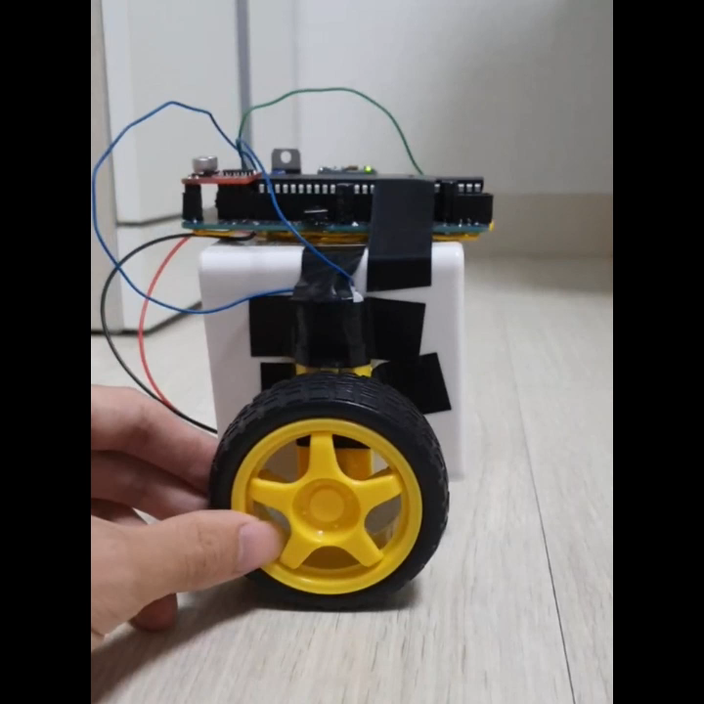
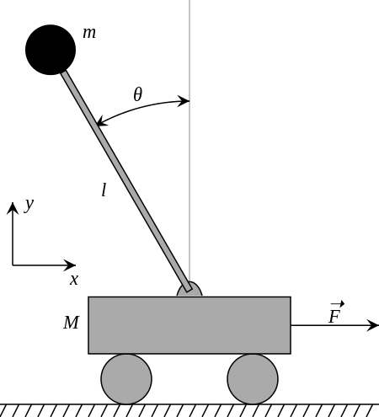
④ 주요 이슈 2
밸런싱 로봇은 물리학적으로
역진자와 동일
로봇을 기울였을 때 자세가 빠르게 안정화되는 PID 파라미터를 찾지 못해 진동이 많음

Slide 13
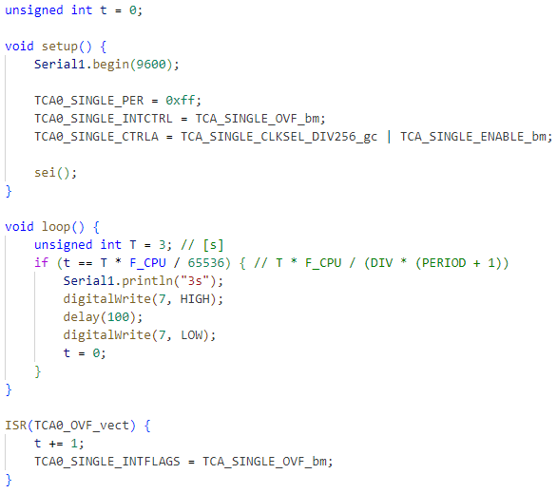
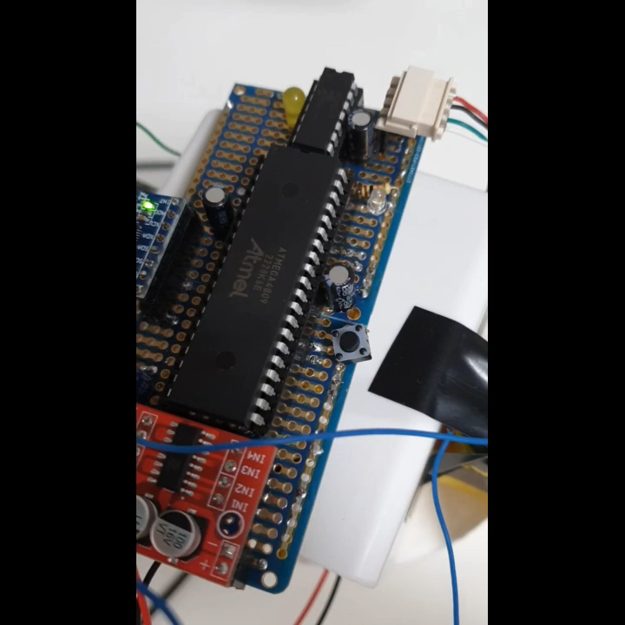
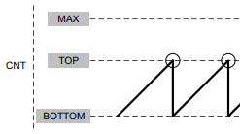
⑤ 초음파 센서를 이용한 거리 측정
3초에 1번 깜빡이는 LED
16MHz면 1clock에 62.5ns가 소요되고,
256배 Prescaler를 사용하므로 1clock당 16us
Period를 255로 정했으니까 4.096ms마다 Interrupt 발생

Slide 14
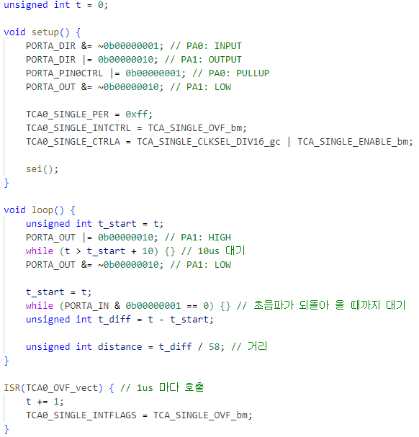
⑤ 초음파 센서를 이용한 거리 측정
1us마다 인터럽트 호출하도록 16x Prescaler 사용
초음파 Pulse 출력
초음파 Pulse 수신

Slide 15
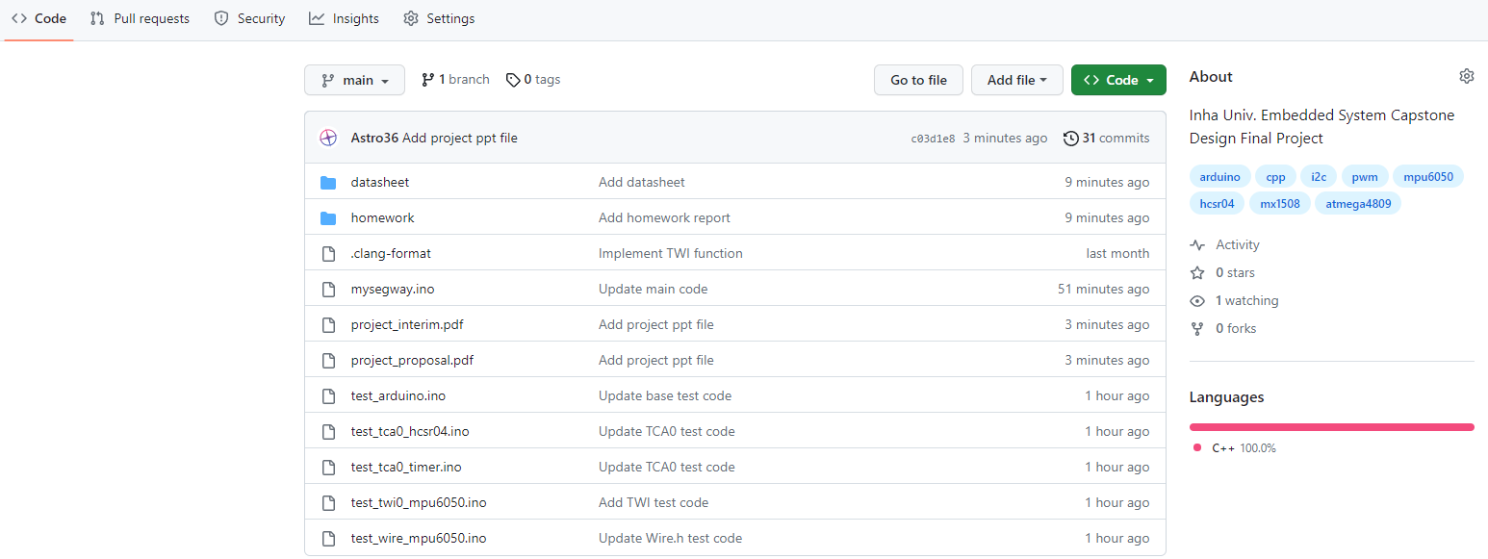
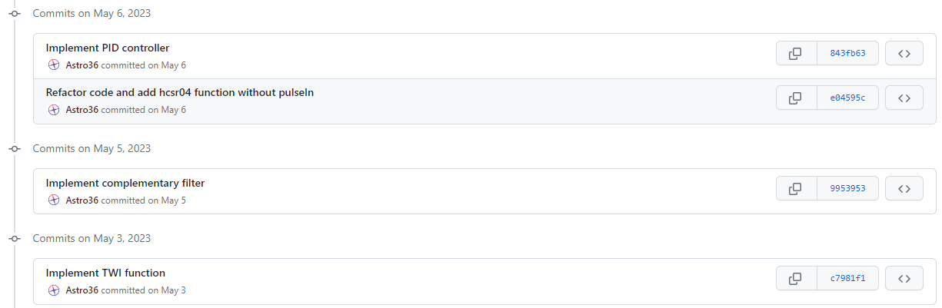
연구 기록
https://github.com/Astro36/ICE3015-project
5월 3일에 첫 번째 커밋
혼자서 진행한 연구 결과를 GitHub에 정리 (개인 포트폴리오로 사용 예정)
부품별로 동작을 확인할 수 있게 test_* 파일과
메인 코드가 들어있는 mysegway.ino 파일로 분류

Slide 16
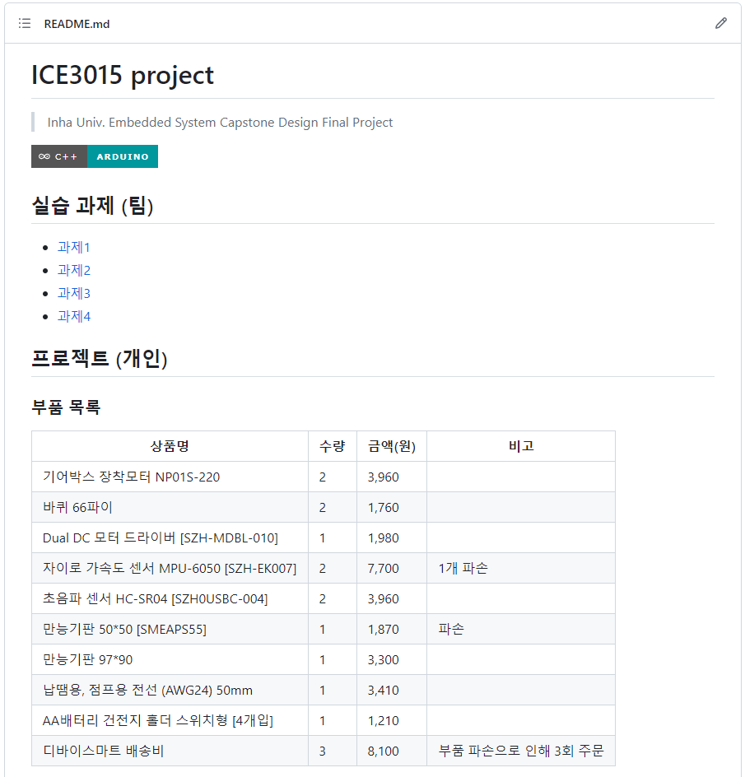
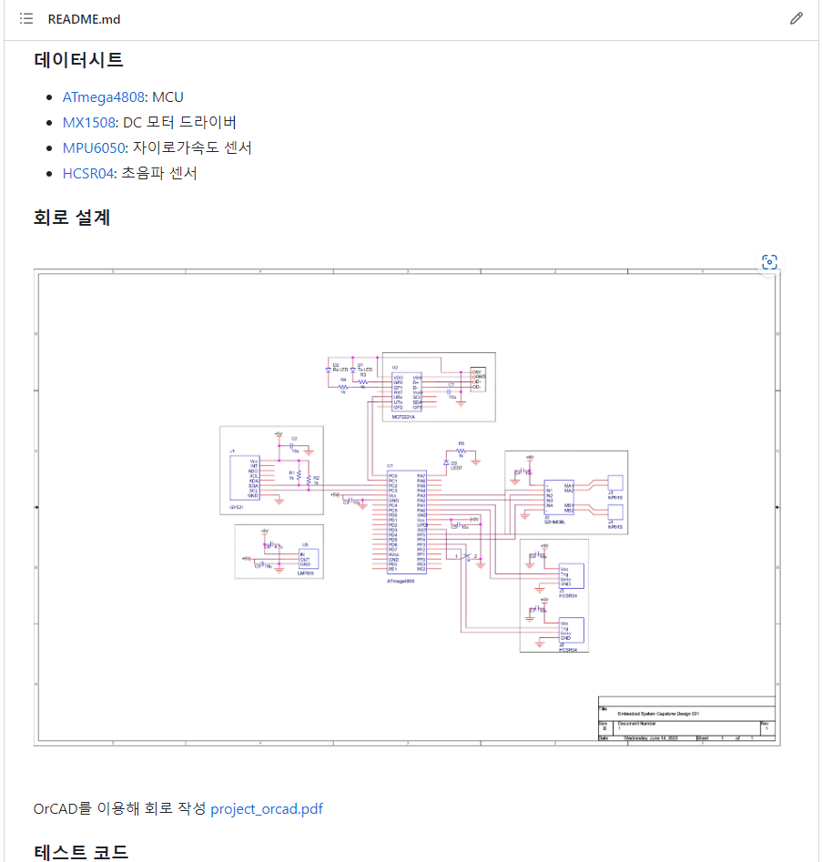
연구 기록

Slide 17
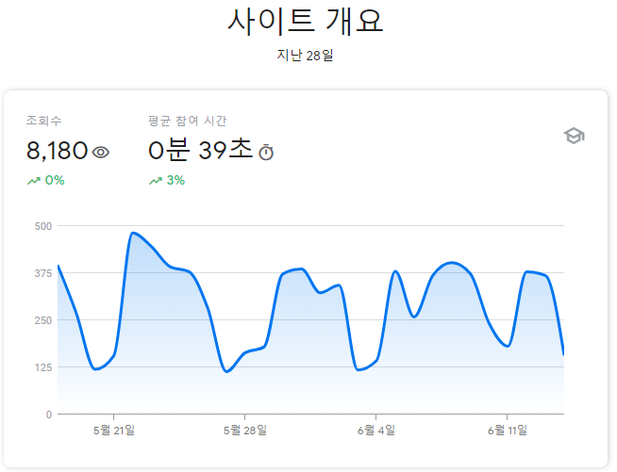
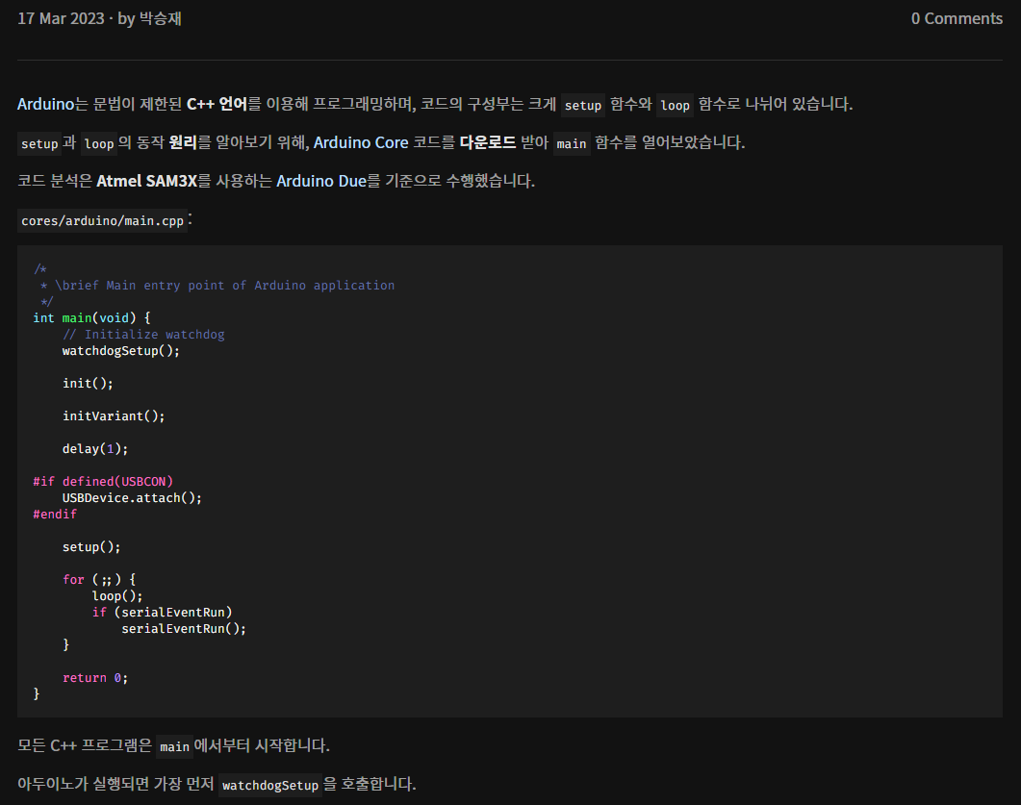
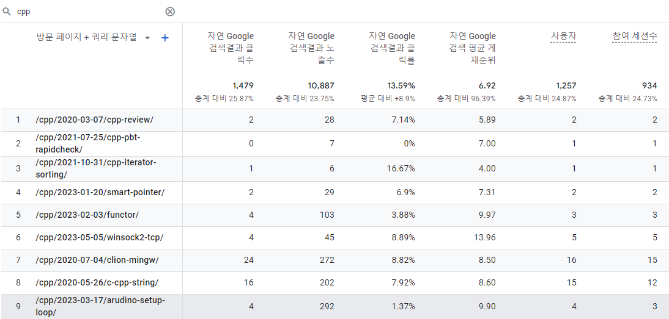
연구 기록
프로젝트를 수행하며 개인적으로 공부한 내용을 스터디 블로그에 작성
(해당 블로그는 월 조회수 8천 회 정도 나오는 블로그)

Slide 18
연구 평가
제품 완성은 미흡하나, 프로젝트를 통해 배우고자 한 목표 달성에는 성공했다고 생각함
MCU 및 부품 회로 설계 → 성공
자이로가속도 센서 I2C 통신 → 성공
상보필터를 이용한 노이즈 제거 → 성공
TCB를 이용한 양방향 PWM 출력 → 성공
PID 제어기를 이용한 DC모터 회전 제어 → 코드 구현 완료 파라미터는 못 찾음
초음파 센서를 이용한 거리 측정 → 코드 구현 완료 조립 미완료
각 목표 구현까지의 기간은 정확하게 잡았다고 생각하지만, 하드웨어적인 문제와 PID 파라미터 찾는 시간을 고려하지 못해 완전한 작동에 실패했다고 생각함

Slide 19
결론 및 고찰
프로젝트 막판에 고장이 나서 실제로 작동하는 것을 보여줄 수 없어서 너무 아쉬움
데이터시트와 레지스터를 참고해 라이브러리 없이 코드를 작성하며 시스템을 처음부터 만드는 경험을 할 수 있었음
회로 설계에도 시스템을 안정적으로 동작시키기 위한 다양한 기법이 동원된다는 것을 배웠음
DC모터 제어가 얼마나 어려운지 직접 부딪쳐가며 느꼈음
임베디드 시스템은 코딩만이 아니라 반복적인 실험을 통해 완성된다는 것을 깨달음
학점과 관계없이 한 학기동안 최선을 다해 유의미한 결과를 남겼다고 생각함 (실습 경험, 프로젝트 포트폴리오, 블로그 등)

Slide 20
프로젝트 예산
상품명 | 수량 | 금액(원) | 비고
기어박스 장착모터 NP01S-220 | 2 | 3,960
바퀴 66파이 | 2 | 1,760
Dual DC 모터 드라이버 [SZH-MDBL-010] | 1 | 1,980
자이로 가속도 센서 MPU-6050 [SZH-EK007] | 2 | 7,700 | 1개 파손
초음파 센서 HC-SR04 [SZH0USBC-004] | 2 | 3,960
만능기판 50*50 [SMEAPS55] | 1 | 1,870 | 파손
만능기판 97*90 | 1 | 3,300
납땜용, 점프용 전선 (AWG24) 50mm | 1 | 3,410
AA배터리 건전지 홀더 스위치형 [4개입] | 1 | 1,210
디바이스마트 배송비 | 3 | 8,100 | 부품 파손으로 인해 3회 주문
총 금액 |  | 37,250
MCU, 캐패시터, 레귤레이터 등의 일부 부품은 조교님께 제공받아 사용
예산 초과로 인해 일부 부품은 사비로 구매

